Slide 1
Кофеїн

Slide 2
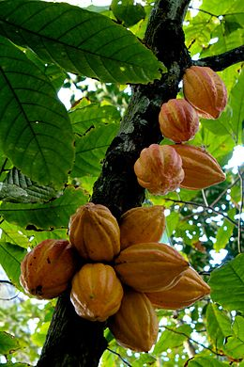
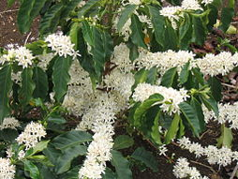
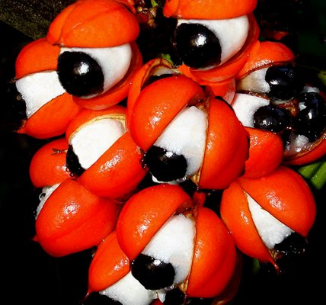
Кофеїн — ксантиновий алкалоїд, знаходиться у листі бобів кавового дерева, чаю, мате, ягодах гуарани, а також у невеликих кількостях у какао та горіхах кола. Стимулятор центральної нервової системи, компонент тонізуючих напоїв та полегшуючих дихання лікарських засобів. У рослинах кофеїн відіграє роль природнього пестициду, який паралізує та вбиває комах-паразитів.

Slide 3
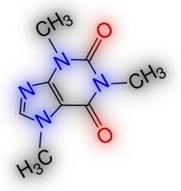
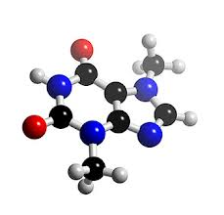
Кофеїн - безбарвна, гіркого смаку, кристалічна речовина, за структурною будовою гетероциклічний алкалоїдпуринового ряду. Вперше був добутий з кавового екстракту в 1821 році. У природі в значних кількостях знаходиться у чайному листі, кавових та какао бобах, у листі мате.

Slide 4
Джерела кофеїну

Slide 5
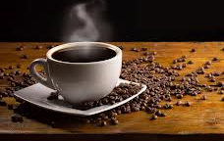
Кофеїн – алкалоїд рослинного походження, знаходиться у деяких рослинах, найвідоміші з яких кавове дерево, чай, какао. Мате та гуарана як джерела кофеїну використовуються рідше, в основному для приготування чаю і, останнім часом, енергетичних напоїв. Альтернативні назви кофеїну — матеїн та гуаранін — походять від назв цих двох рослин відповідно.
Головним джерелом кофеїну є кавові боби (насіння кавового дерева), з яких готується кава. Вміст кофеїну у каві може широко змінюватись в залежності від сорту кавових бобів та методу приготування, але в середньому одна порція кави (30мл) містить від 40мг кофеїну для еспрессо з арабіки до 100мг для міцної кави. В загальному, добре просмажена кава містить менше кофеїну, ніж слабо просмажена. Сорт кави Арабіка зазвичай містить менше кофеїну, ніж сорт Робуста. У каві також міститься невелика кількість теофіліну і немає зовсім теоброміну.

Slide 6
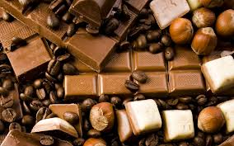
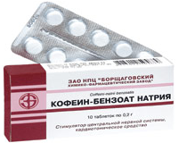
Шоколад, що виготовляється з какао є слабким стимулятором, переважно завдяки вмісту в ньому теоброміну та теофіліну, хоча він також містить невелику кількість кофеїну. Але вміст цих речовин у шоколаді надто малий для ефекту, який можна порівняти із дією кави на організм людини. Плитка молочного шоколаду вагою 28г містить приблизно стільки кофеїну, як і чашка декофеїнізованої кави.
Кофеїн також продається як медикамент у вигляді таблеток.

Slide 7
Фармакологічні властивості

Slide 8
Кофеїн є стимулятором центральної нервової системи (ЦНС); дослідження показують, що кофеїн підсилює процеси збудження в корі головного мозку, у відповідних дозах він підсилює позитивні умовні рефлекси і підвищує рухливу активність. Стимулююча дія призводить до підвищення розумової та фізичної працездатності, зменшення втоми та сонливості. Великі дози, щоправда, можуть призводити до виснаження нервових клітин.
Дозування кофеїну повинне враховувати індивідуальні особливості нервової діяльності. Кофеїн послаблює дію снодійних та наркотичних речовин, підвищує рефлекторну збудливість спинного мозку. Серцева діяльність під дією кофеїну підсилюється, серцеві скорочення стають більш інтенсивні та частіші. У колаптоїдних і шокових станах артеріальний тиск під дією кофеїну підвищується, однак при нормальному артеріальному тиску суттєвих змін не відбувається, так як одночасно із збудженням судинного центру та серця розширюються також судини скелетних м’язів та інших органів тіла (мозку, серця, нирок) (щоправда судини органів черевної порожнини звужуються).

Slide 9
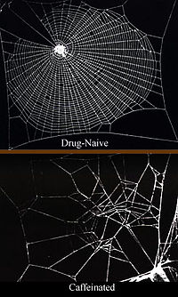
Під дією кофеїну підсилюється секреторна діяльність шлунку.
Кофеїн застовується при отруєнні наркотиками.
Тоді як кофеїн є відносно безпечним для людей, ця речовина значно токсичніша для деяких тварин – собак, коней, папуг – внаслідок набагато слабшої здатності до метаболізму кофеїну.
Кофеїн має виразний вплив на павуків: контрольна сітка вгорі та сітка, що була сплетена під дією кофеїну (нижня)

Slide 10
Метаболізм кофеїну та дія на організм людини

Slide 11
Кофеїн повністю всмоктується в шлунку та тонкій кишці через 45 хвилин після вживання. Після вживання кофеїн має період напів-виведення з організму від 3,5 до 6 годин. Кофеїн легко розповсюджується по організму. Тривале вживання призводить до звикання. При відмові від постійного вживання організм стає надчутливим до аденозину, що викликає раптове підвищення кров’яного тиску, що викликає головні болі та інші негативні симптоми.

Slide 12
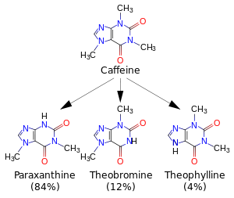
Кофеїн розкладається у печінці на три диметилксантинові речовини, кожна з яких має свій вплив на організм:
Параксантин (84%) – має ефект посилення розщеплення жирів.
Теобромін (12%) – розширює судини і підвищує кількість сечі. Теобромін міститься у какао, відповідно і в шоколаді.
Теофілін (4%) – розслаблює гладкі м’язи у бронхах і внаслідок цього використовується у лікуванні астми. Щоправда, терапевтична доза теофіліну є у кілька разів вища, ніж та, що отримується внаслідок метаболізму кофеїну.
(Параксантин)
(Теобромін)
(Теофілін)

Slide 13
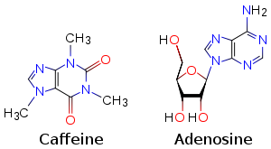
Основний шлях дії кофеїну: блокування аденозинових рецепторів у головному мозку. Для порівняння кофеїн та аденозин зображені поруч
(Кофеїн)
(Аденозин)

Slide 14
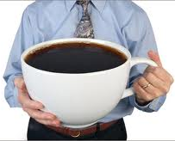
Передозування

Slide 15
Мінімальна смертельна доза кофеїну становить 3200 мг із введенням прямо у кров. LD₅₀ для кофеїну встановлено на рівні 13-19г перорально для середньої дорослої людини. LD₅₀ для кофеїну залежить від ваги та індивідуальної чутливості і становить 150—200мг на 1кг маси тіла, що відповідає приблизно 140—180 чашкам кави для дорослої людини протягом відрізку часу, що залежить від періоду напів-виведення кофеїну з організму. Період напів-виведення становить від 3,5 до 10 годин, для дорослих людей — в середньому 5 годин.
Передозування кофеїном призводить до кофеїнової інтоксикації або отруєння кофеїном. Симптоми отруєння як психологічні, так і фізіологічні: неспокій, нервовість, збудливість, безсоння, диурез, посмикування м'язів, непослідовні думки і мова, параноя, аритмія серця, тахікардія, підвищений кров'яний тиск, частий пульс. У виняткових випадках може спостерігатись манія, депресія, дизорієнтація, галюцинації, психози.

Slide 16
Цікаві факти
В середньому одна чашка заварного кави містить 90-150 мг кофеїну, чашка еспресо – 20-60 мг, чашка шоколаду – 30 мг, чашка какао – 10-17 мг, чашка чаю – 15-75 мг, енергетик – 30-80 мг ( на банку 0,25 л), банку Коли – 14 мг (на 100 мл).
Молекули кофеїну починають активуються через 15 хвилин після споживання кави і вже через годину припиняють діяти на організм людини. Кофеїн повністю виводиться з організму через 2-5 годин після споживання напою – цей показник залежить від особливостей організму людини. А те, що після чашки кави хтось не може довго заснути – це міф і психологічна пастка, самонавіювання.

